Slide 1
713 親師懇談
蘇老師的小小願望
帶班理念
希望家長配合事項
重要行事活動
推動閱讀
十二年國教
其它報告事項
園遊會討論

Slide 2
蘇老師的小小願望 願713的孩子
每天吃好睡飽
每週運動充足，神輕氣爽
喜歡上每一堂課，聽得津津有味
經常遨遊書海，其樂無窮
喜歡探索世界，積極參加各類活動
好友圍繞，彼此包容欣賞
自我悅納，天生我才必有用

Slide 3
帶班理念
尊重多元價值
接納、欣賞每個孩子不同的特質
青少年時期應培養獨立思考的能力，探索自己的才能和興趣
青少年階段的孩子除課業外，生活上、情緒上尚有同儕關係、兩性關係、自我認同、生理成長等重要面向

Slide 4
班級經營實施方式
清楚明訂賞罰規範，以培養良好作息習慣
視股長為班級經營的工作夥伴
利用聯絡簿、每日和孩子共進午餐、平時的閒談、約談聆聽孩子想法，多同理多分享，少批判
處理衝突事件時，盡量讓雙方交流想法，喚起孩子的同理心
班級活動皆全員參與(如教室布置、校慶園遊會)
配合學校各項資源(圖書館)、活動(晨間交響樂、班級書箱、好讀週報、中學生週報)、推廣各種形式的閱讀

Slide 5
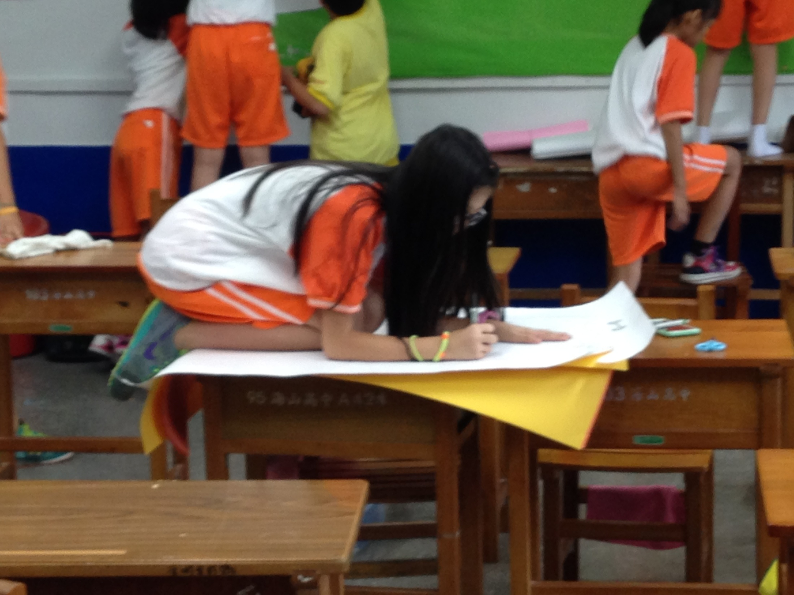

Slide 6
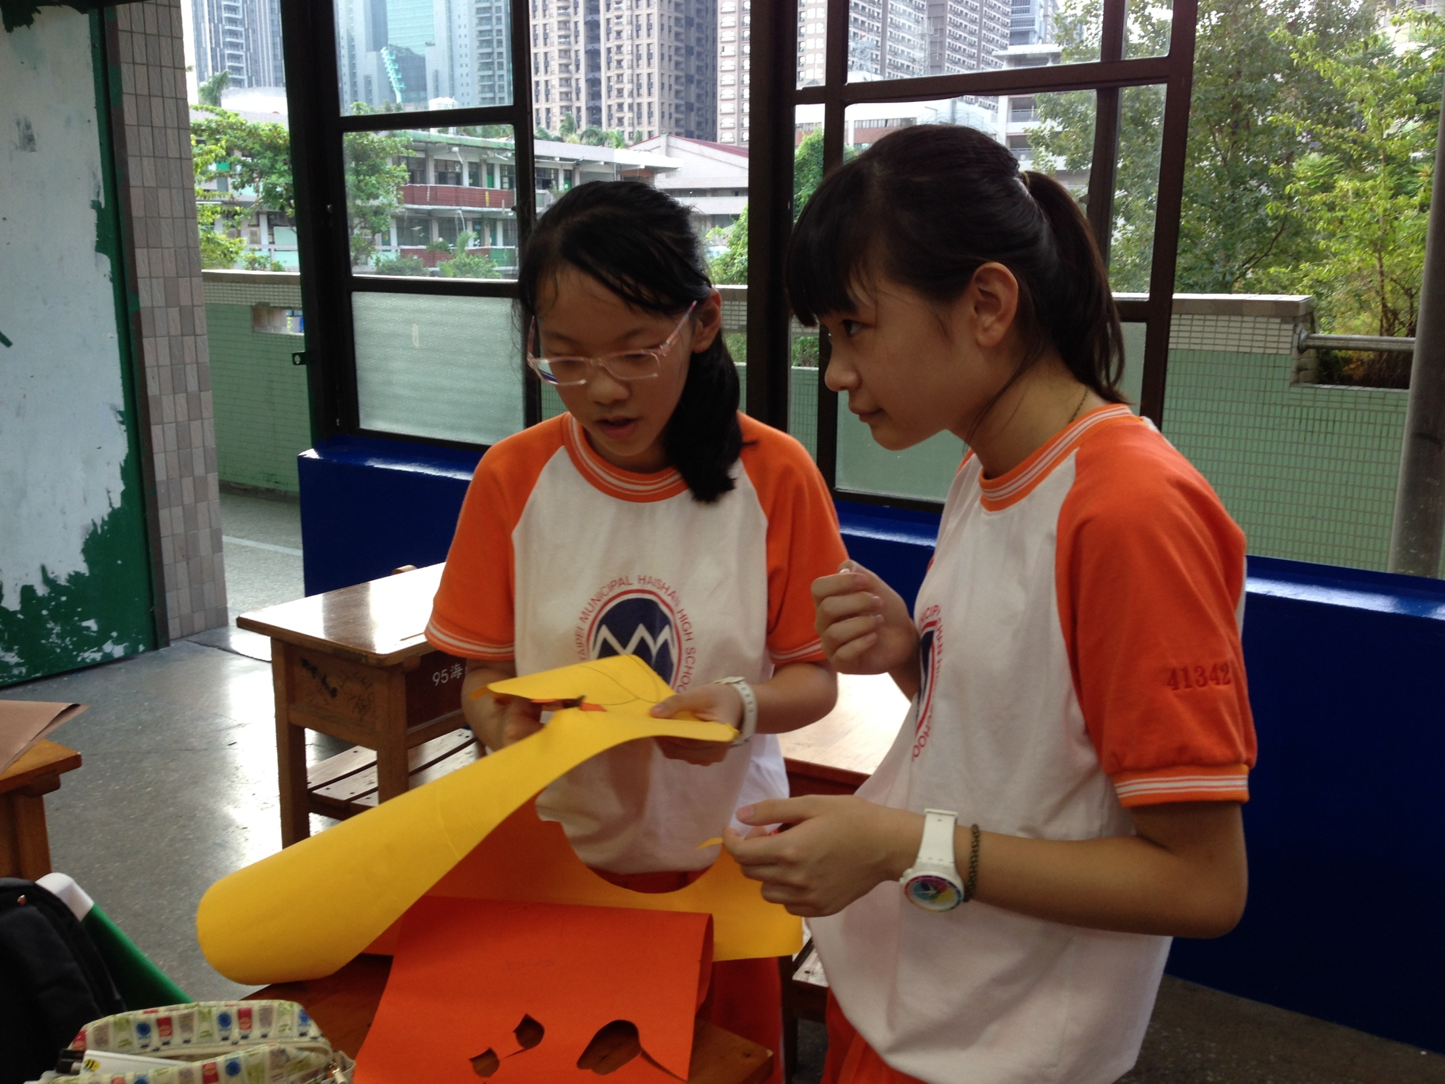

Slide 7
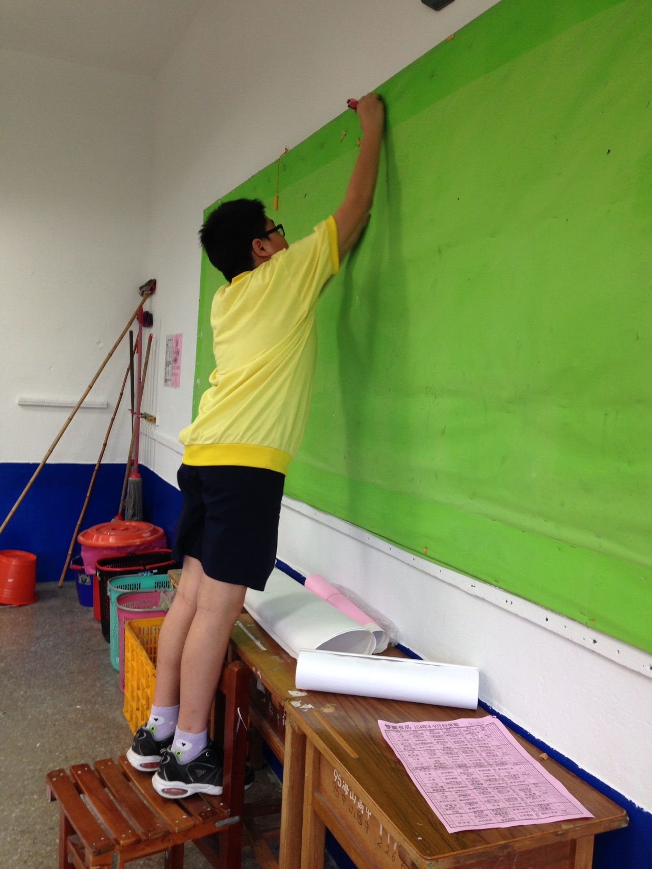

Slide 8
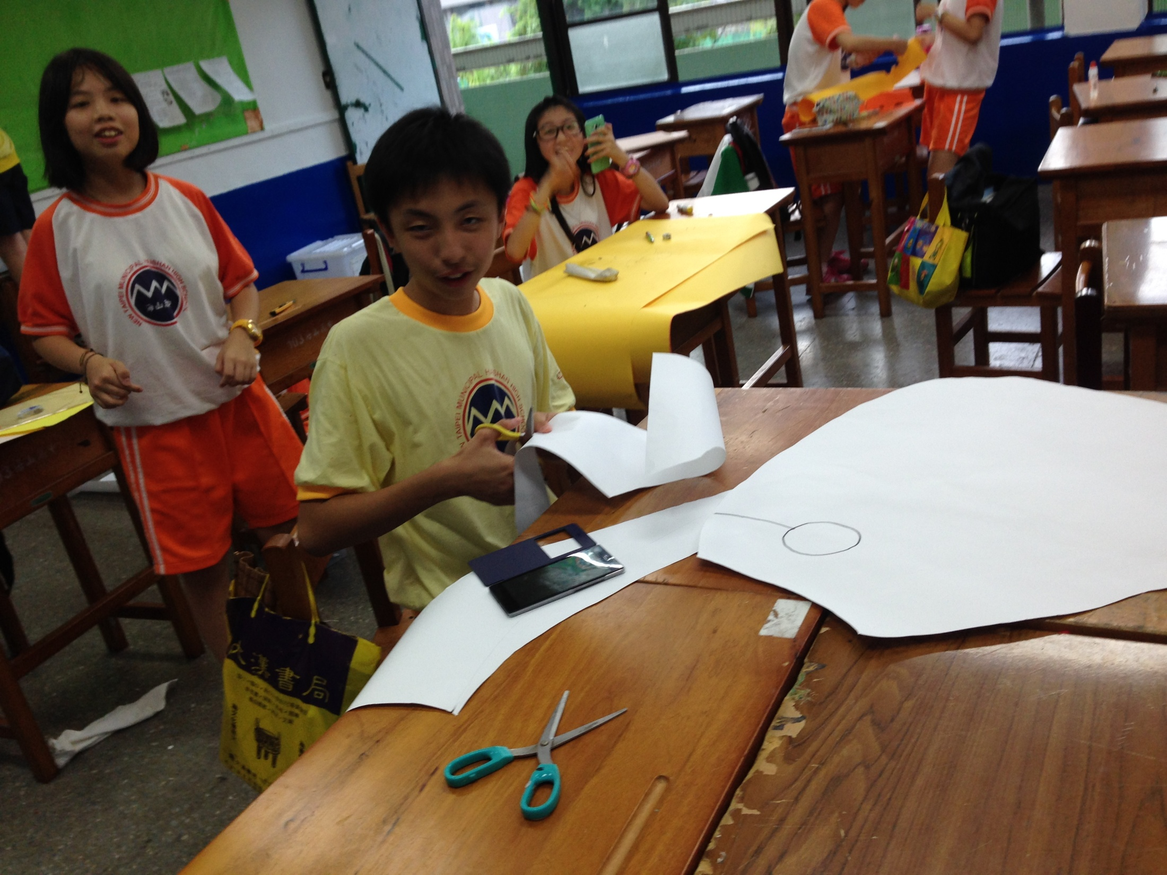

Slide 9
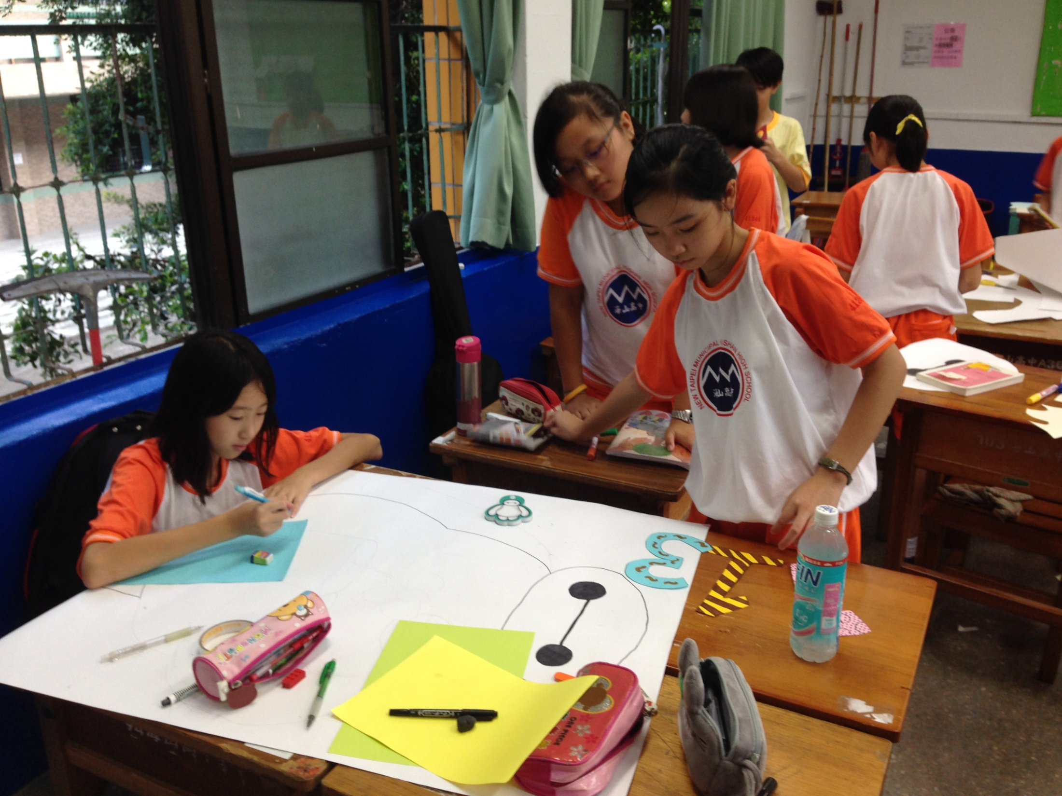

Slide 10
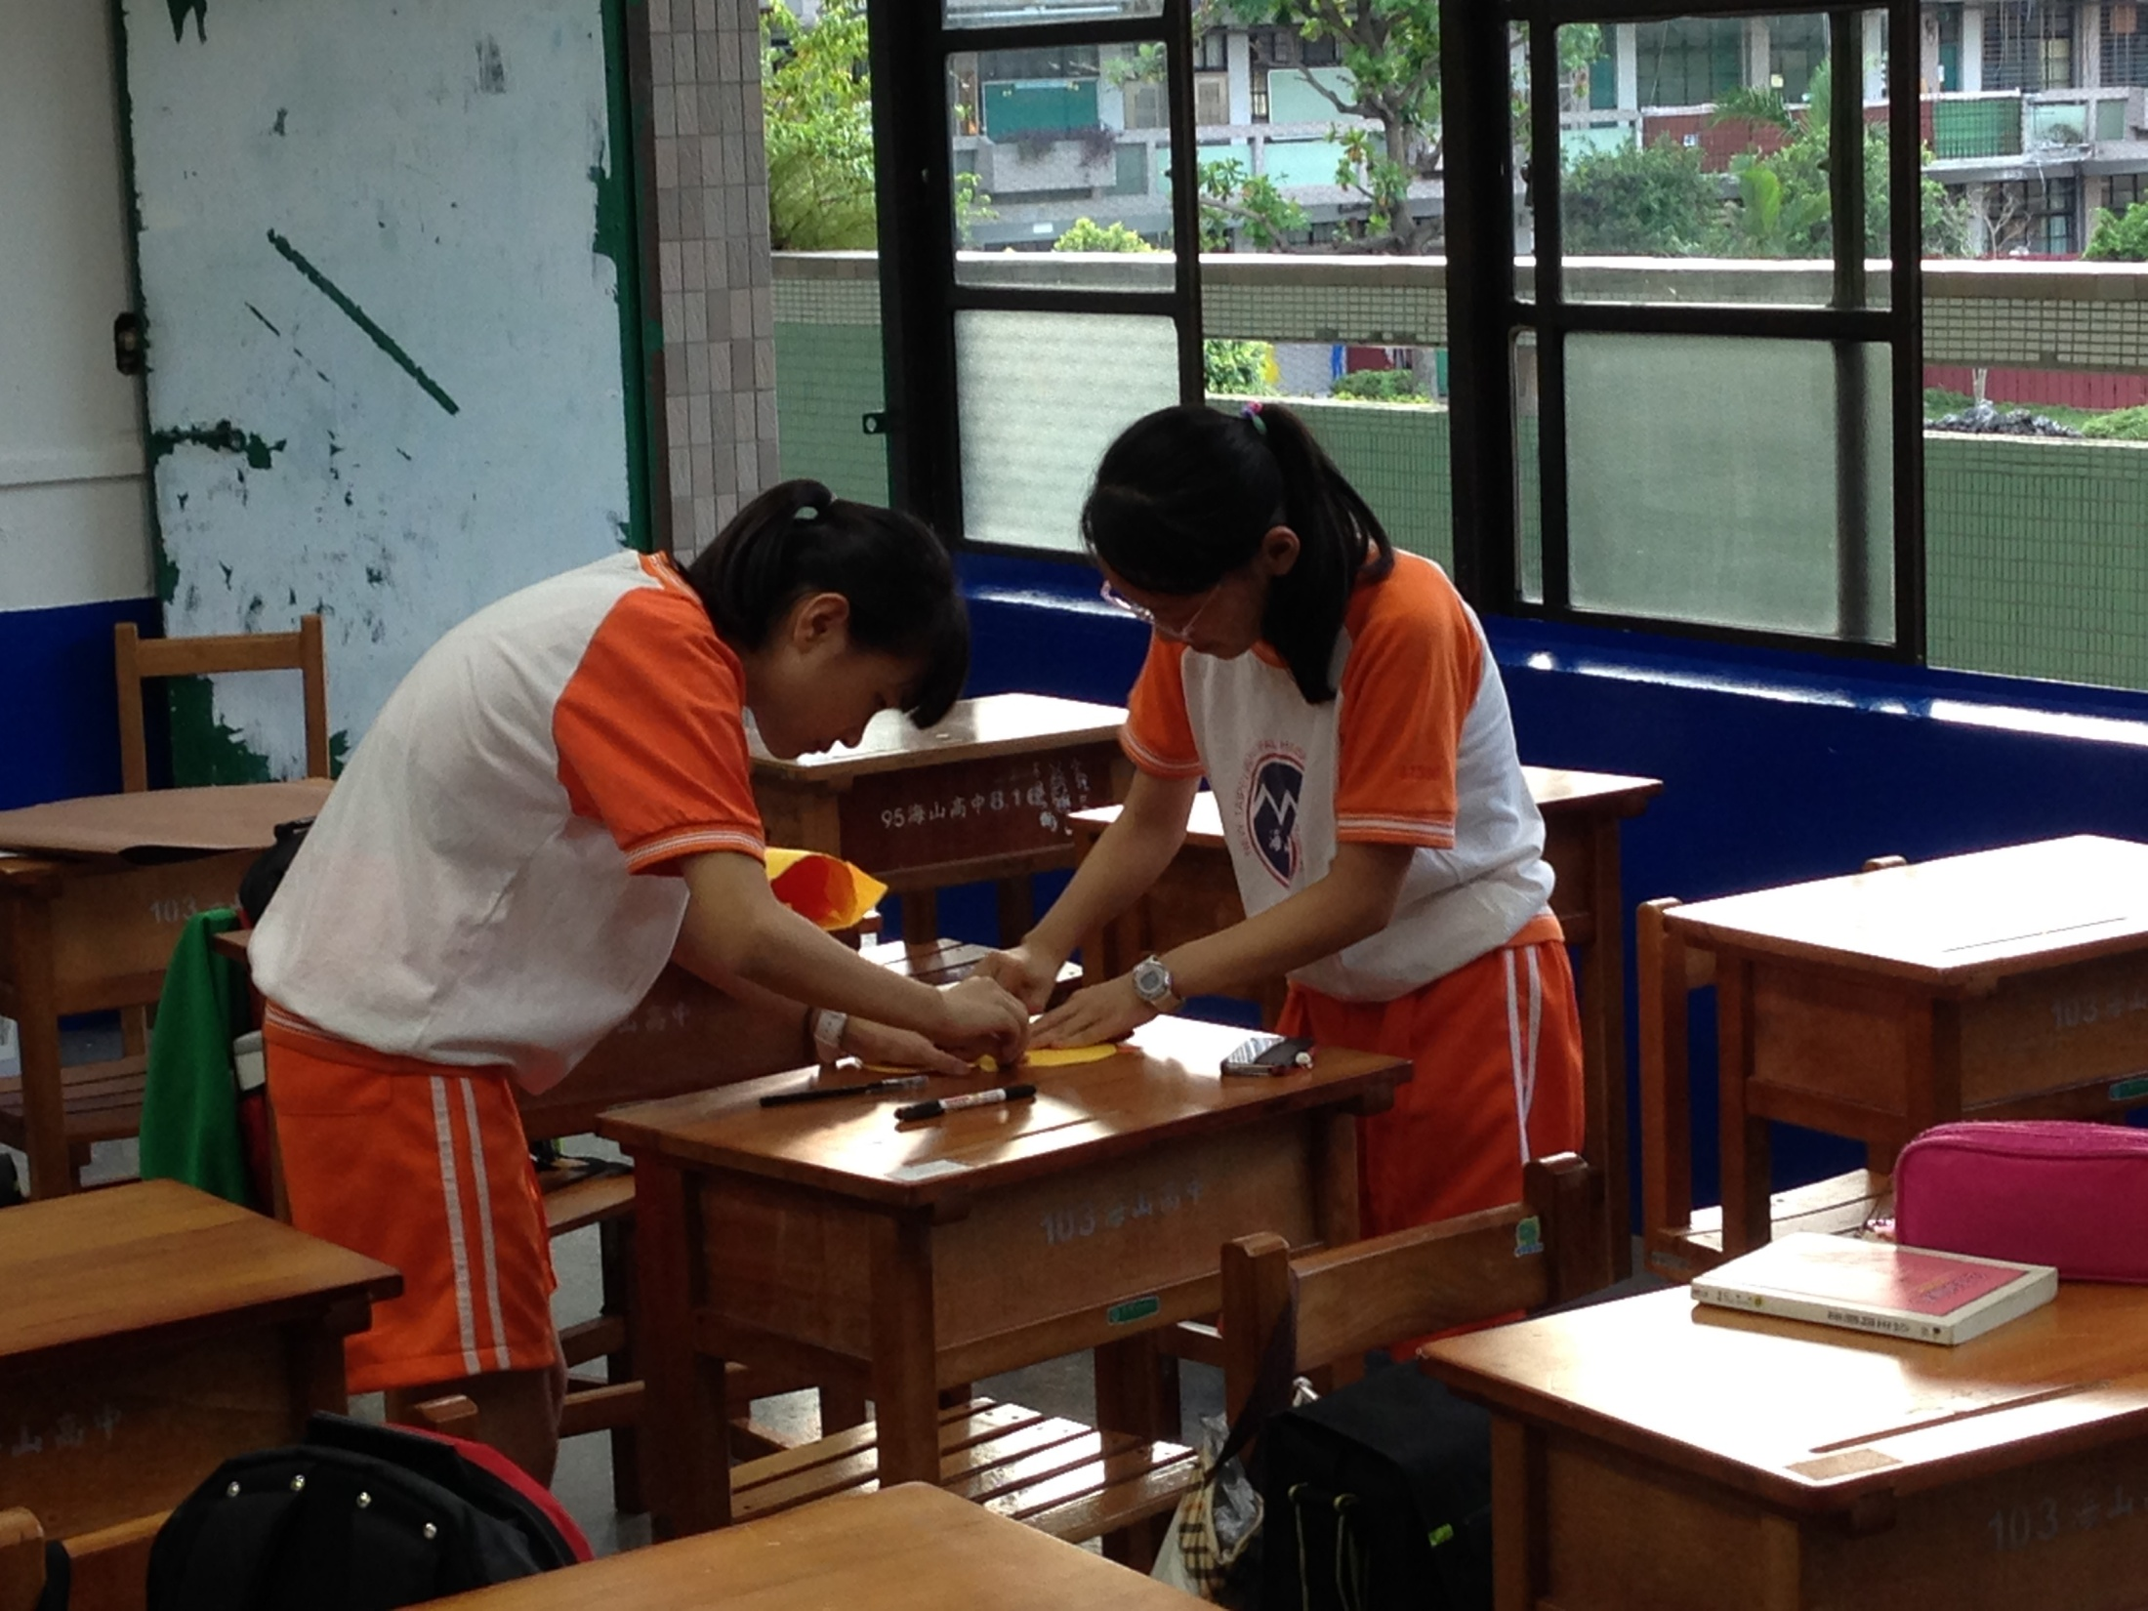

Slide 11
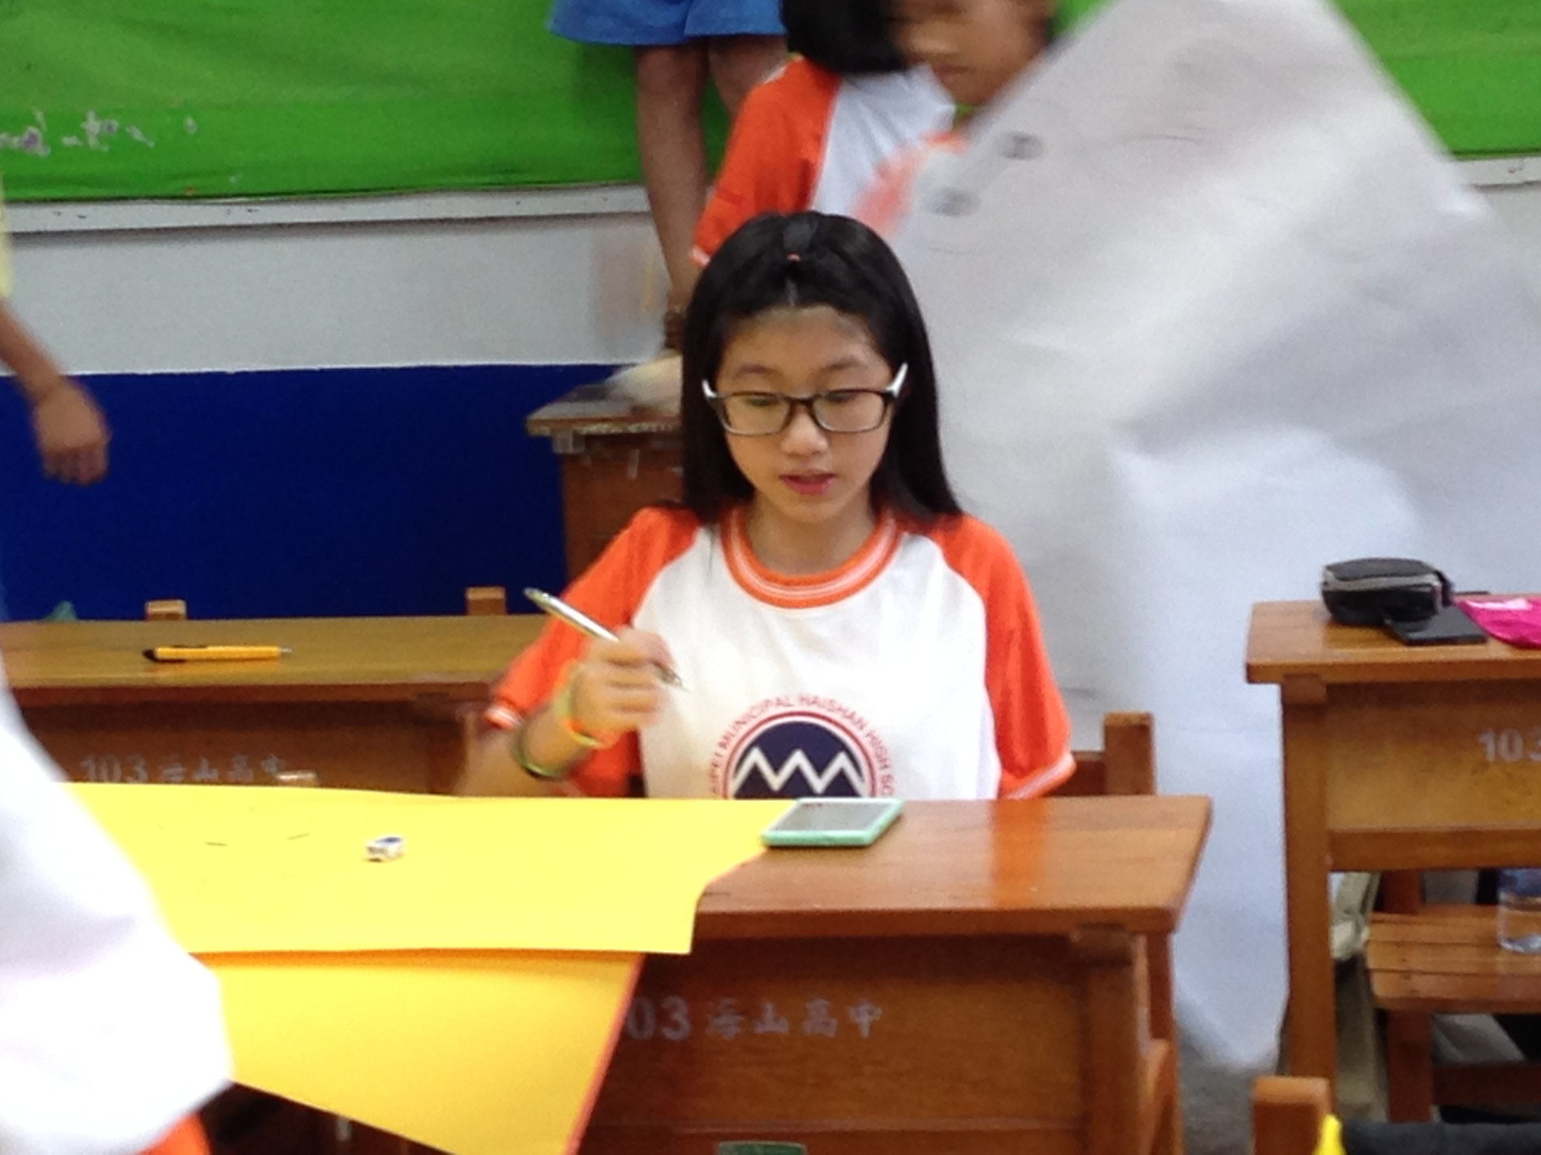

Slide 12
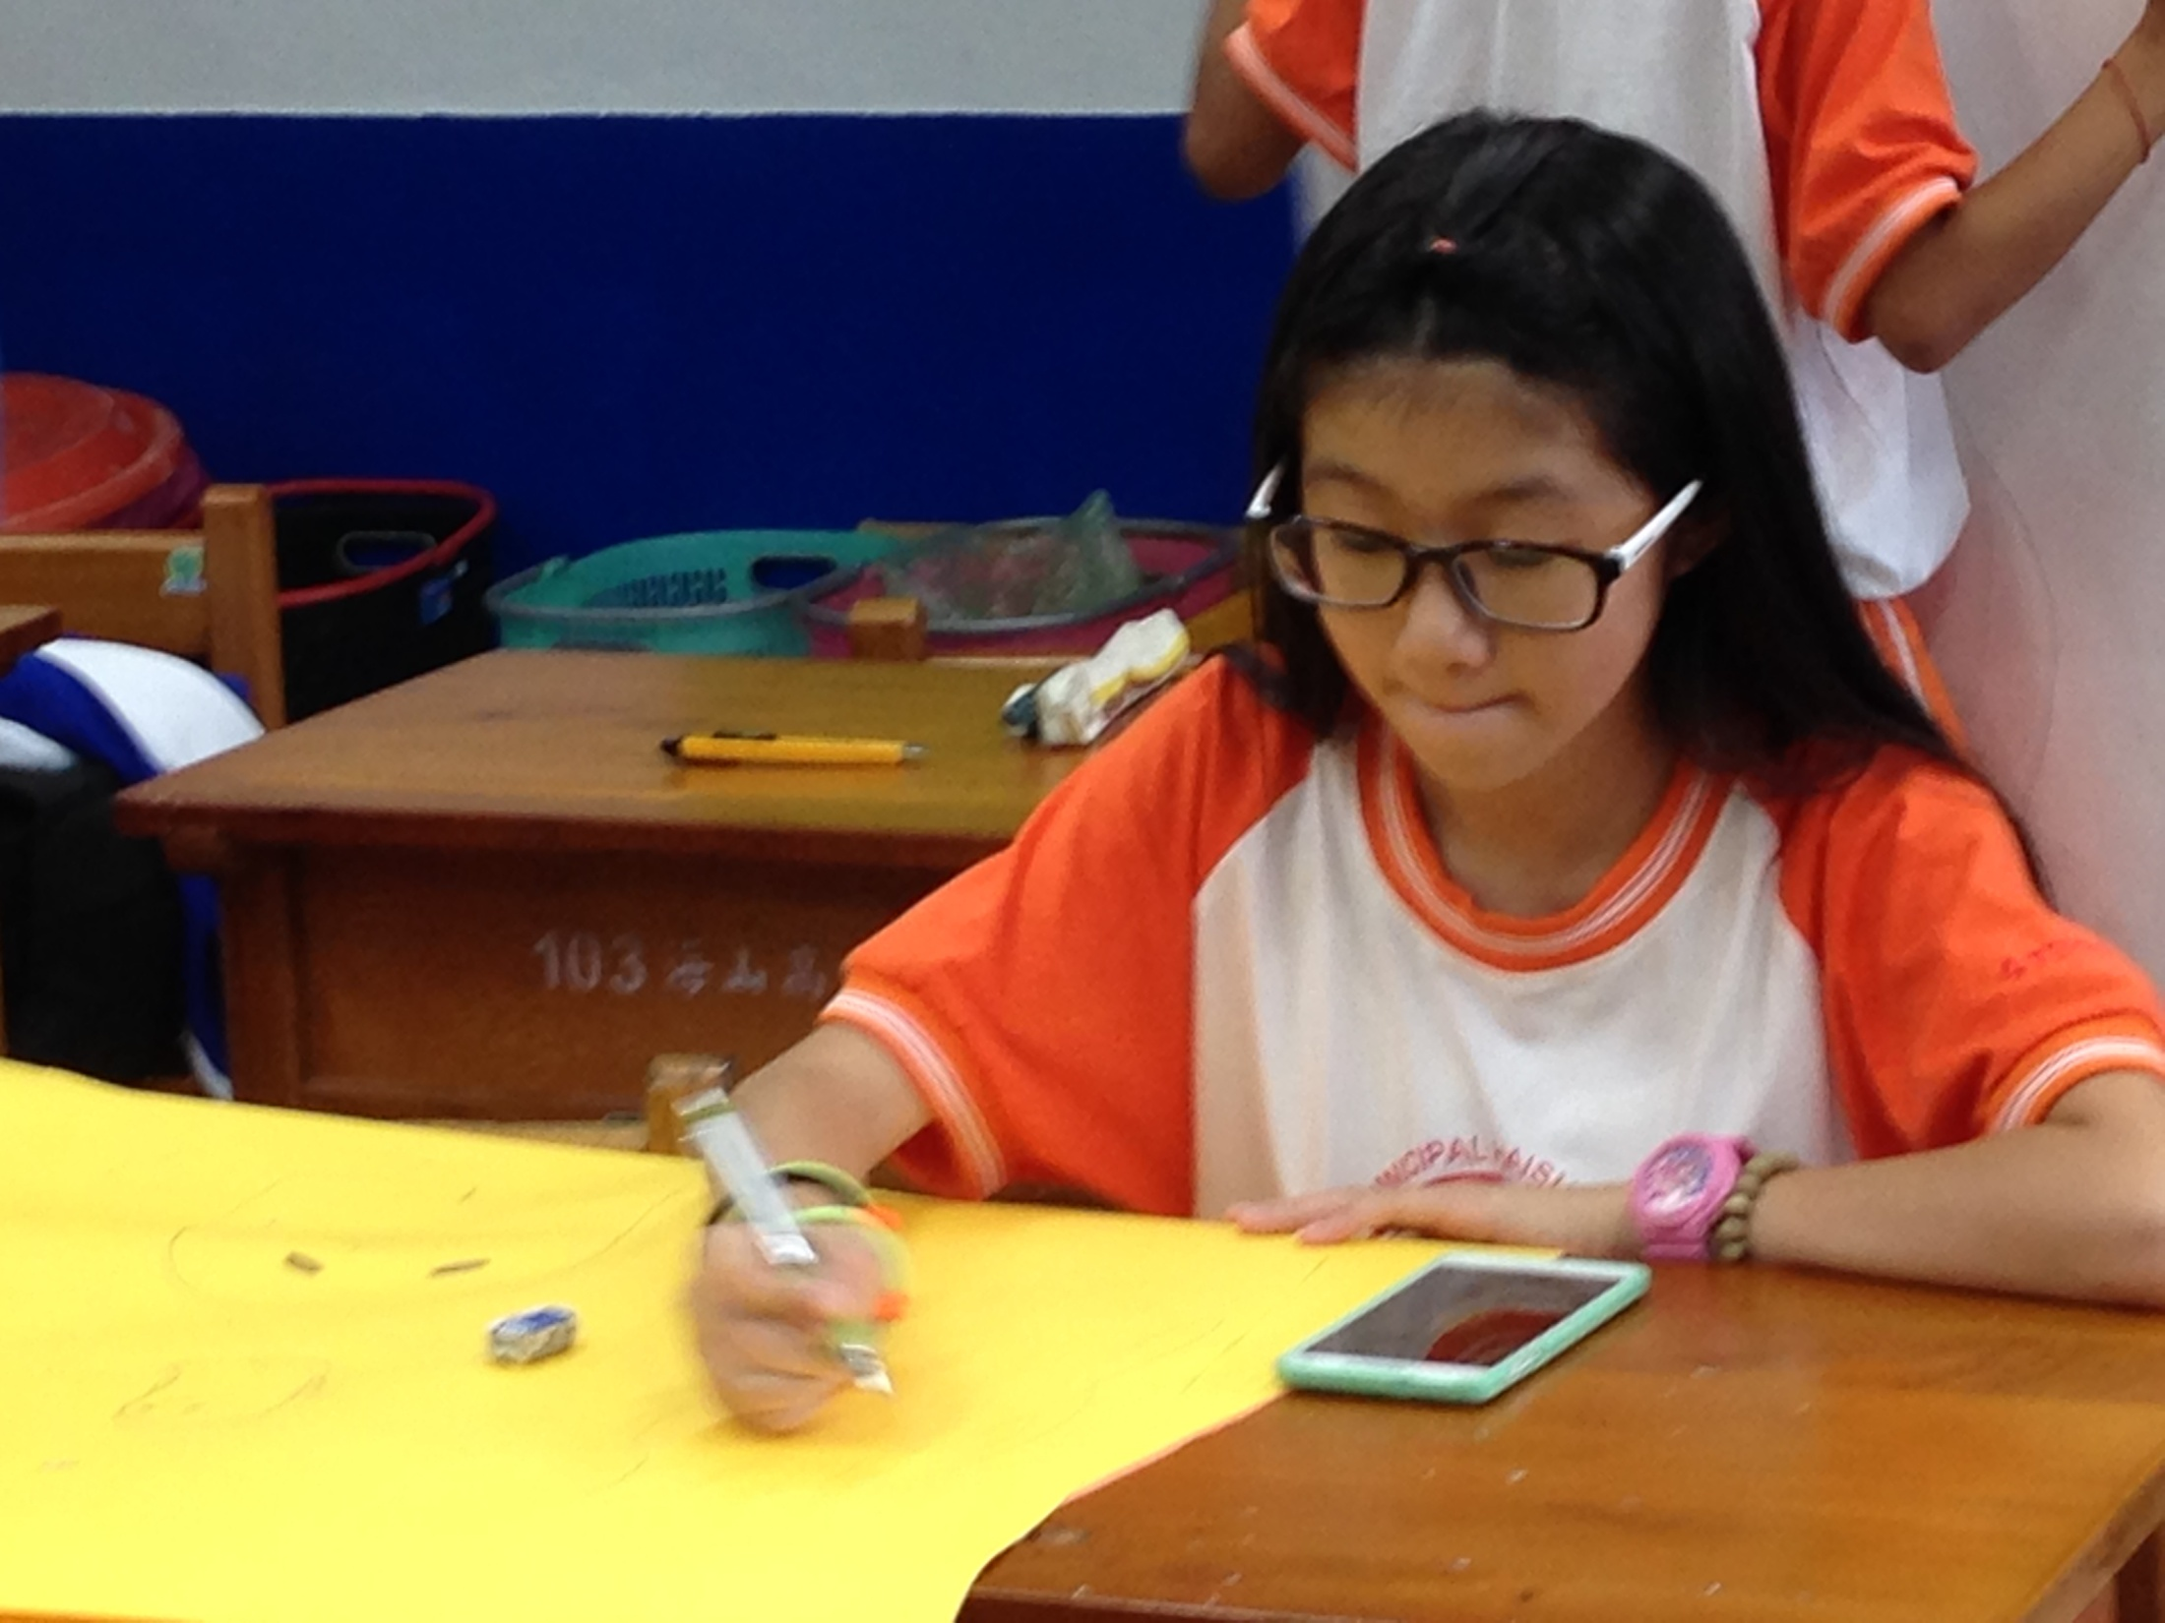

Slide 13
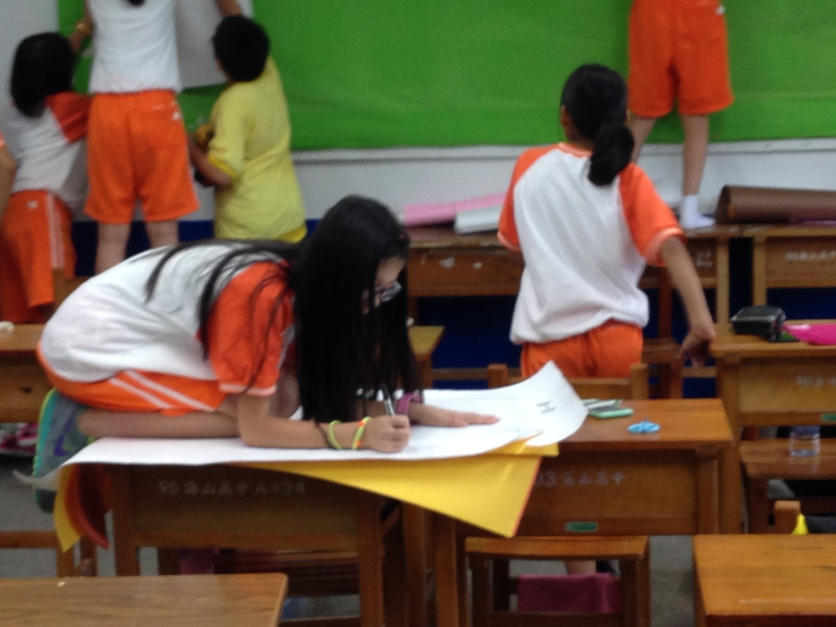

Slide 14
班級生活公約
7:20到校
每節課準時進教室，預習或復習功課
上課發言要舉手、音量適中、勿七嘴八舌
整潔工作、值日生工作、抬餐工作要按時完成
作業按時繳交、確實訂正簽名
尊敬老師、友愛同學、彼此協助支持

Slide 15
希望家長協助事項
1.聯絡簿請每日簽名，親師聯絡欄歡迎多加利用
2.各項簽名煩請簽全名。(拜託各位家長了，謝謝!!)
3.請假或晚於8點才能到校請主動告知導師(可利用聯絡簿或簡訊)

Slide 16
希望家長協助事項 4.國中出缺席記錄較國小嚴謹，依校規：
(1)請假一定要完整填寫假卡並附證明如(診所收據、藥袋或家長字條，假卡及字條上需簽名)否則學務處不會受理，事假需事先提出、病假三日內補件。
(2)任何一節課遲到15分鐘(除非請假)，就算曠課
(3)晚於7:30點名簿會記錄為遲到，一學期遲到5次記警告乙次。

Slide 17
希望家長協助事項
5.請和孩子約定依校規使用手機，上學期間絕不開機。
6.儘量勿帶貴重物品來校。
7.注意孩子補習時數是否過量，以免孩子有上課精神不濟、作業抄寫甚至請人代抄或國二國三之後出現身心症狀。
8.多鼓勵孩子運動、閱讀、做家事

Slide 18
本學期學校重要活動
1.第一次段考10/13~10/14 第二次段考12/3~12/4 第三次段考01/19~01/20
2.班級大隊接力10/14 ~ 11/4
3.校慶園遊會11/7(六)
4.國中部模範生投票選舉12/31
5.9/21起週三全校早修進行「晨間交響樂」，週五進行「晨間英語聽力」

Slide 19
推動閱讀
圖書館
晨間交響樂
班級書箱
好讀週報
中學生週報

Slide 20
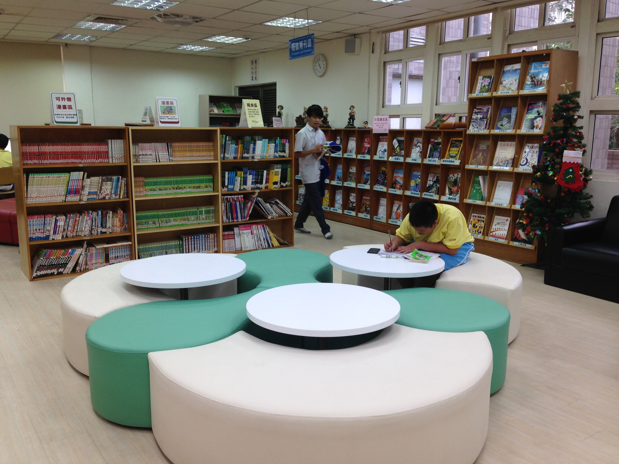

Slide 21
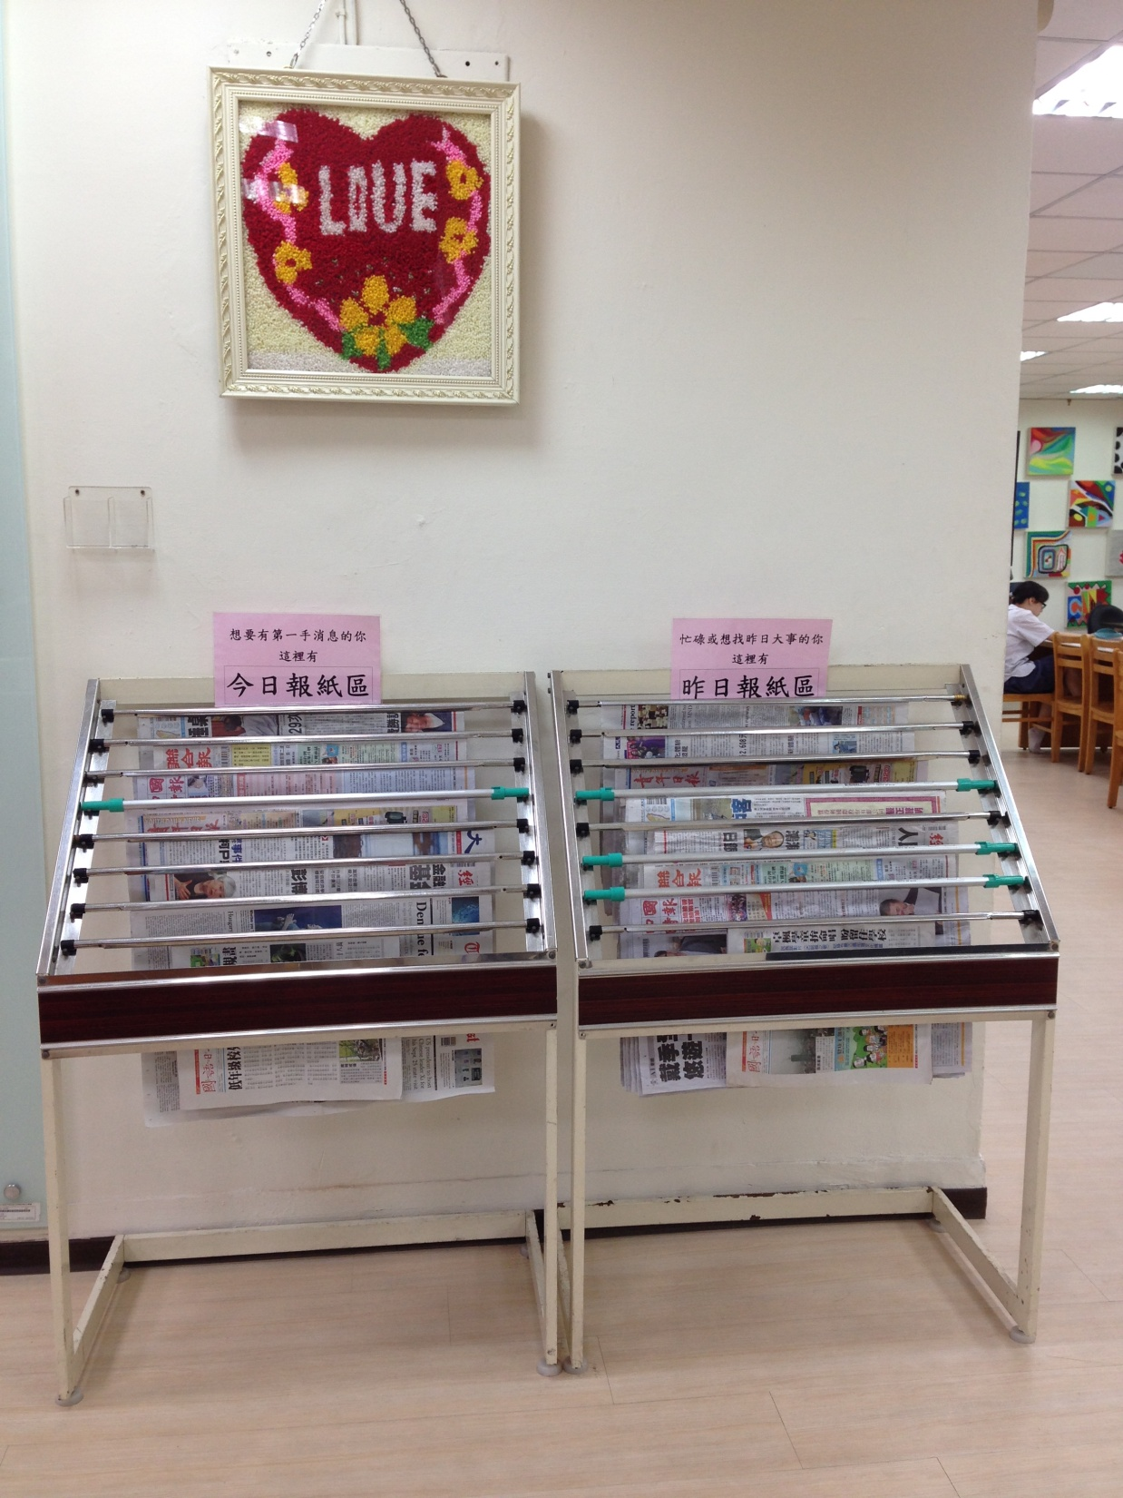

Slide 22
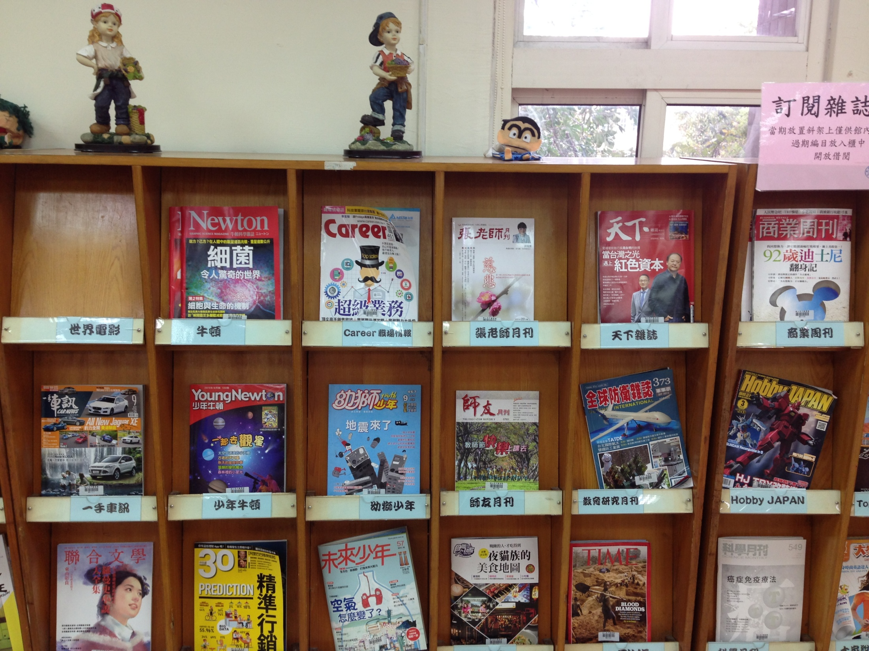

Slide 23
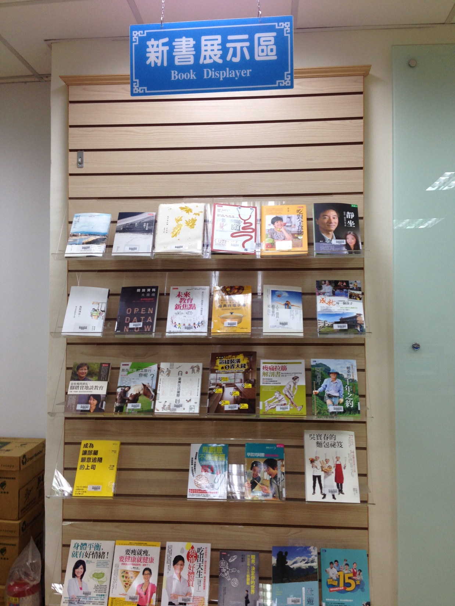

Slide 24
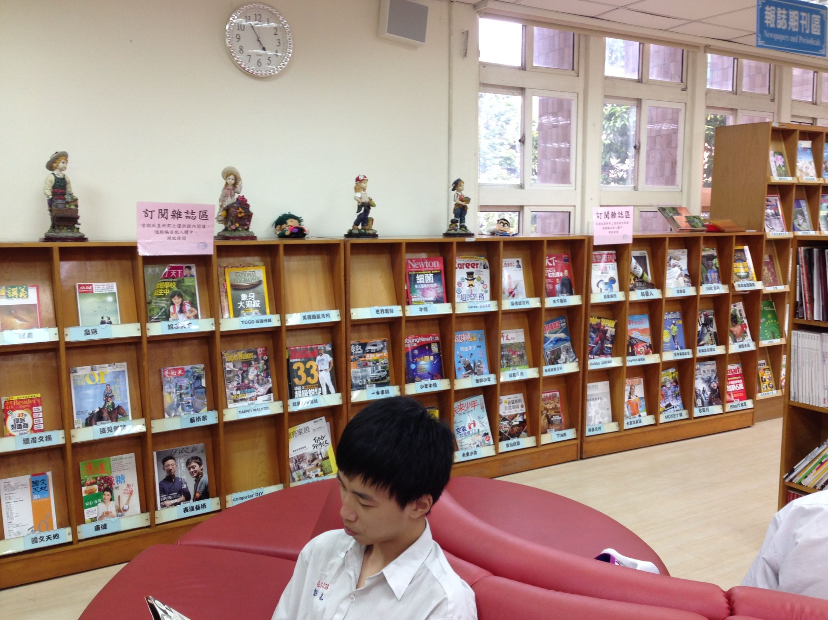

Slide 25
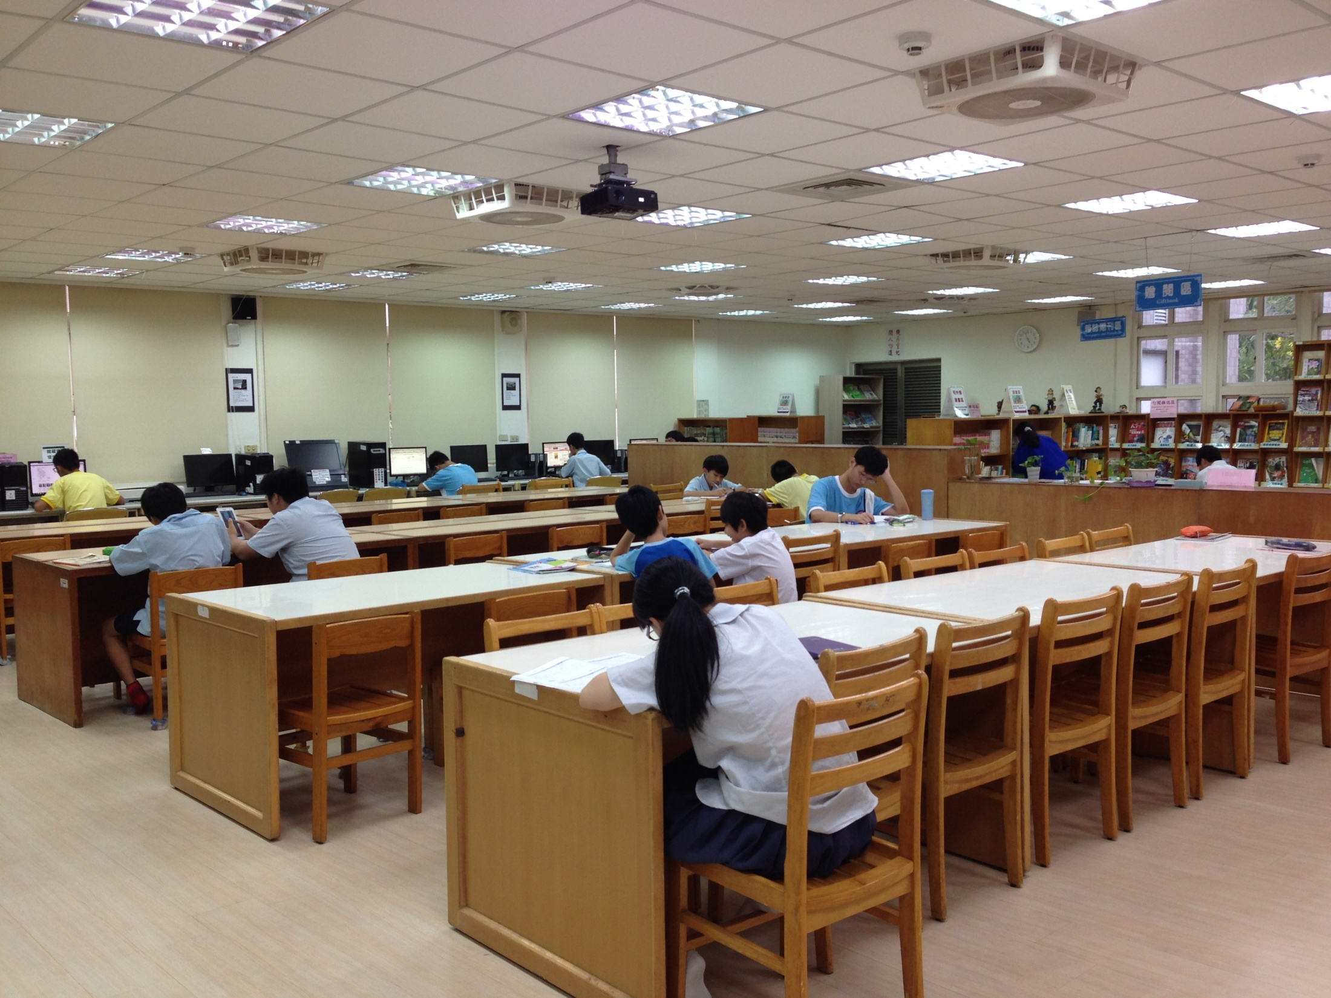

Slide 26
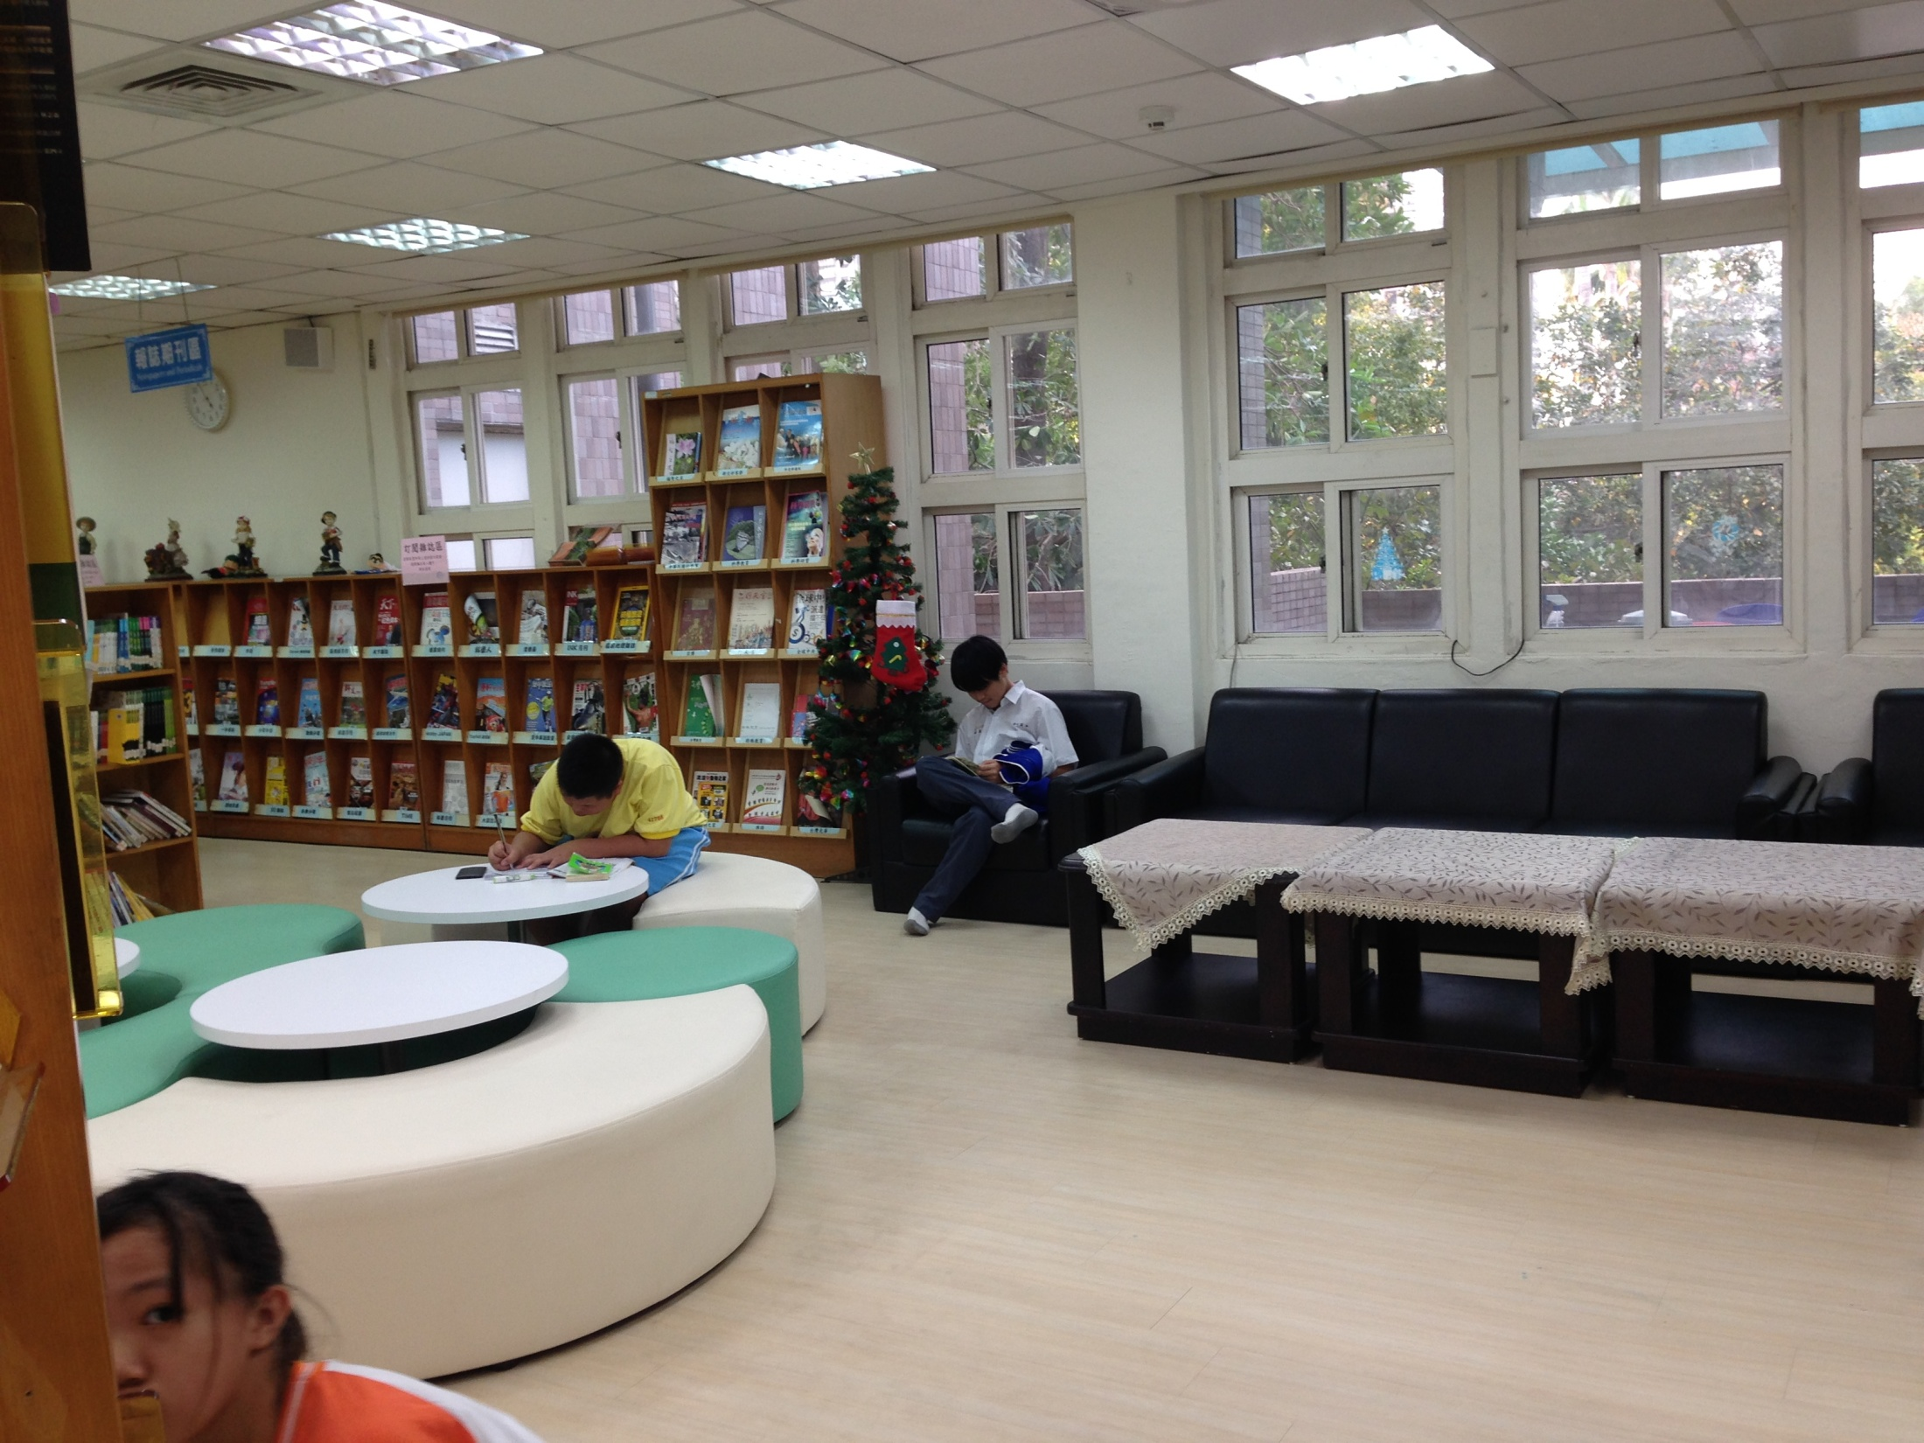

Slide 27
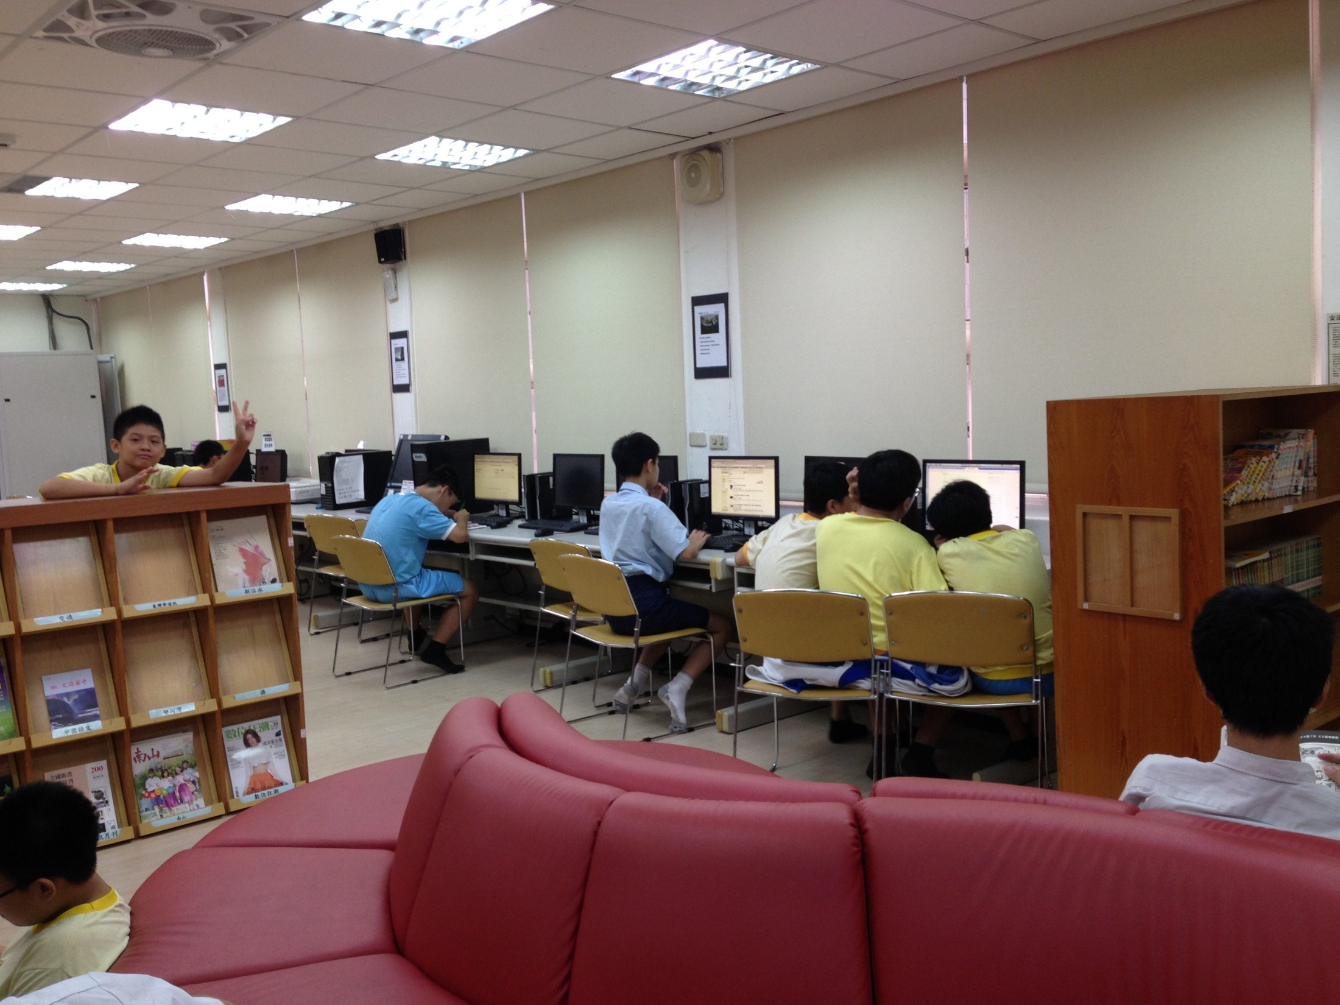

Slide 28
推薦節目
公視
週六 下午7:30 全球現場 深度週報
週日 下午7:30 全球現場 漫遊天下

Slide 29
十二年國教 超額比序項目
志願序
多元學習表現(含均衡學習、服務學習)、
國中教育會考。

Slide 30
其它家長提問
1.成績計分方式
2.校園、廁所安全
3.班上同學團結嗎校園及廁所安全
4.營養午餐督導單位(成立午餐關懷)小組
5.午餐不要常發麵包
6.餐後刷牙
7.書包太重
8.在校成績計算各科老師的教學方針及要求
9.同學間相處常遇到的問題如何排解
10.霸凌

Slide 31
班級家長代表 感謝博允家長、鰈儀家長代表本班
班費管理
感謝事務股長龍原的媽媽為我們擔任保管和記帳的工作。

Slide 32
園遊會討論

